Slide 1
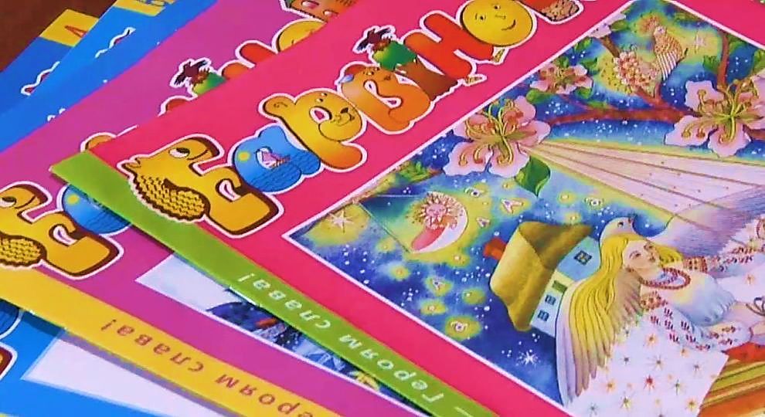
Літературне читання
2 клас
Скільки на землі
іще цікавого!
Урок 107
Читання – класні «ліки»
(з журналу «Барвінок»)

Slide 2
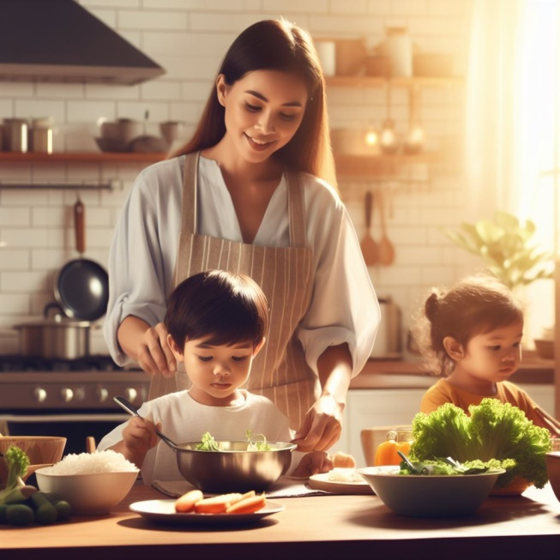
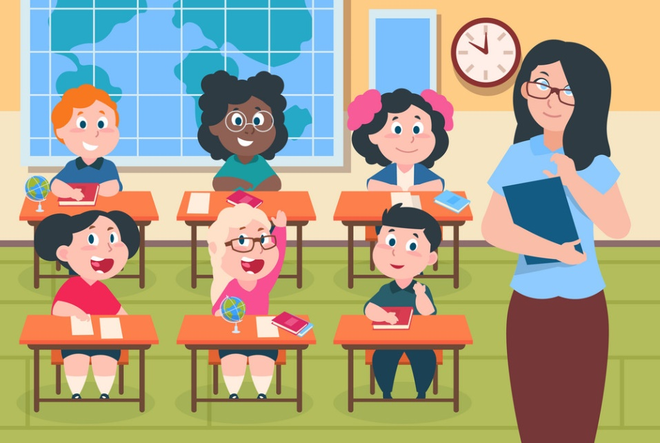
Вправа «Ранкові враження за даним початком»
Налаштування на урок
Сьогодні я відчув/відчула …
Щоб урок пройшов не марно,
Треба сісти рівно й гарно.
І довкола озирнутись,
І сусіду посміхнутись.
А щоб знання здобути,
Треба уважним бути.
Вранці мене здивувало …
Очі мені потрібні, щоб бачити …
Вуха мені потрібні, щоб чути …

Slide 3
Читацька розминка
Прочитай чистомовку, додай останні слова в рядках.
Іс-іс, іс-іс – на екскурсію – у ліс.
Иця-иця, иця-иця – хитра там живе …
Ан-ан-ан, ан-ан-ан – дикий ікластий великий ...
Ень-ень-ень, ень-ень-ень – ще й рогатий красень- ...
Ілка-ілка, ілка-ілка – руда пухнаста прудка ...
Ідь-ідь, ідь-ідь – великий бурий лісовий ...
Єць-єць, єць-єць – полохливий сірий …
лисиця
кабан
олень
білка
ведмідь
заєць

Slide 4
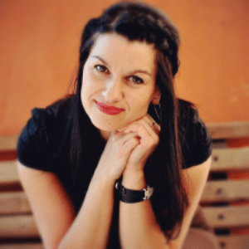
Лана Виноградова «Вірш про маленького дослідника»
Питання різні мене бентежать: Чи справді небо таке безмежне? Чому у морі вода солона? Чому карасик у річці не тоне? Чи справді зайчик усіх боїться? Чи справді є десь жива водиця? Чому не носять всі окуляри? Чому хвороби на світі є, й старість?
Я підросту і про все дізнаюсь, Принаймні дуже я постараюсь!
Чому, на твою думку, малим дітям усе цікаво?
Чи хочеться тобі швидше стати дорослим? Чому?
Кого авторка називає маленьким дослідником?
Чи хочеш ти жити в країні, де господарюють не дорослі, а діти?

Slide 5
Вправа «Шифрувальник»
Спробуй розшифрувати вислів відомого українського поета Івана Франка, з'єднавши приголосні і голосні.
Кнг – мрськ глбн,
Хт в нх прн ж д дн,
Тй, хч трд мв дсть,
Двн прл внсть.
ии – оа ииа,
о и іе а о а,
о, о і уу а ои,
иії еи иои.
Книги – морська глибина,
Хто в них пірне аж до дна,
Той, хоч і труду мав досить,
Дивнії перли виносить.
- Чому присвячений вірш Івана Франка?
- Чому поет порівнює книжки з морською глибиною?
- Про які дивні перли йдеться?
- Звідки можна отримувати інформацію, знання?

Slide 6
Повідомлення теми уроку
Сьогодні на уроці читання ми зустрінемося з чи не найстарішим українським журналом «Барвінок», що проіснував 91 рік, та ознайомимося зі статтею одного з випусків цього журналу.

Slide 7
Послухай передмову до статті
Погортаємо сторінки «Барвінка». Його читачі – барвінчата – запитують журнал про все, що їх цікавить, дізнаються про дивні справи, факти.
Наприклад, на запитання дівчинки: «Скільки часу на день треба читати?» «Барвінок» відповідає так.
Як називають читачів журналу «Барвінок»?
Про що запитують читачі журналу?
Відповіді на яке запитання буде присвячена стаття журналу?
Підручник, сторінка
123

Slide 8
Робота із заголовком статті
Прочитай назву статті, яку ми будемо опрацьовувати, «ЧИТАННЯ – КЛАСНІ «ЛІКИ»»
Що таке ліки?
Ліки – засоби, які використовуються для лікування чогось.
Про що діти і підлітки кажуть класний?
Як ти розумієш вислів класні ліки?
Що або від чого, на твою думку, може лікувати читання?

Slide 9
Словникова робота
Читання слів «луною» учнем, який гарно читає
знаєш
покращує
досягають
визначає
вживати
читання
знання
кількості
приблизно
дитинстві
Стрес – реакція організму або нервової системи, що виявляється у формі крику, істерики тощо.

Slide 10
Стаття «ЧИТАННЯ – КЛАСНІ «ЛІКИ»»
Ти вже знаєш, що читання дає нові знання, покращує пам’ять, розвиває увагу, зменшує стрес.
Звісно, цього досягають не за 5 хвилин читання. То скільки хвилин щодня треба читати? Кожен визначає сам. Це залежить від любові до книжок, кількості вільного часу тощо.
Однак зваж на такі факти. Люди, які щодня читають не менше як 30 хвилин, живуть приблизно на два роки довше, ніж ті, хто не читає. І починати вживати ці класні «ліки» краще в дитинстві.
Підручник, сторінка
123

Slide 11
Дай відповіді на питання до статті
Яка інформація була для тебе новою?
Чи зустрілися в статті факти, що суперечать твоїм уявленням про читання? Які саме?
Яка інформація спонукає до запитань чи потребує уточнень?
Відповідь на які питання ти хочеш отримати?
У чому ти сумніваєшся або чому
не довіряєш?
Підручник, сторінка
123

Slide 12
Підсумок
З яким журналом ознайомились на уроці?
Про які ліки розповідає стаття журналу «Барвінок»?
Чи приймаєш ти ці «ліки»?
Прочитай статтю, наведи аргументи на користь читання.

Slide 13
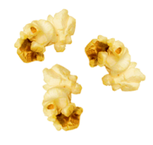
Рефлексія. Вправа «Попкорн»
У мене все вийшло!
Було важко!
Нічого не зрозумів!

